Slide 1

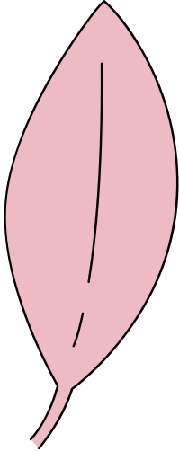


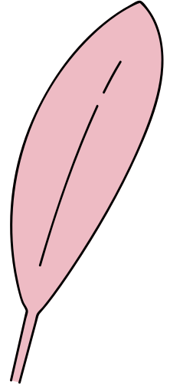

UBND THÀNH PHỐ cẩm phả
TRƯỜNG TIỂU HỌC VÕ THỊ SÁU
CHÀO MỪNG CÁC CÔ ĐẾN VỚI LỚP 3A3
GIÁO VIÊN: Phạm Thị Hương

Slide 2

KHỞI ĐỘNG

Slide 3

1. Tham gia diễn kịch tương tác Xưởng may áo ấm của nhà văn Võ Quảng

Slide 4

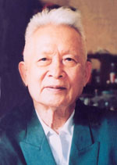



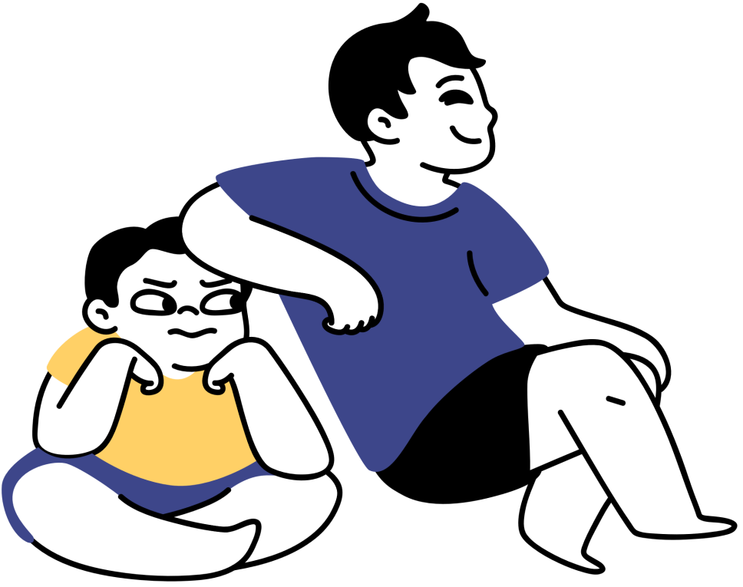


Võ Quảng (01/03/1920 - 15/06/2007) quê ở Quảng Nam. Ông không chỉ là một nhà văn mà còn là một nhà giáo, nhà biên tập và nhà hoạt động văn hóa. Ông nổi tiếng với những tác phẩm viết cho thiếu nhi, với ngôn ngữ giản dị, gần gũi, giúp các em nhỏ dễ dàng tiếp cận và yêu thích văn học.

Slide 5


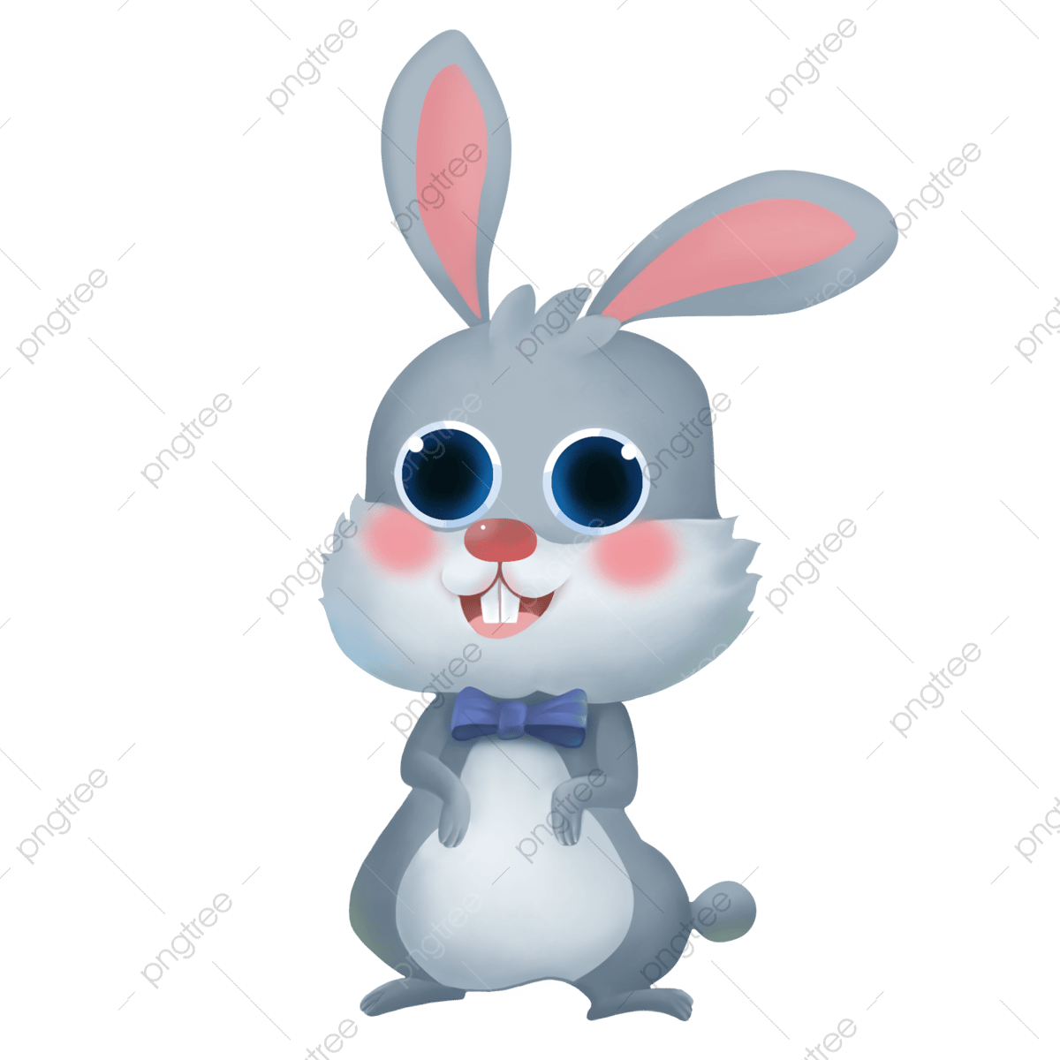

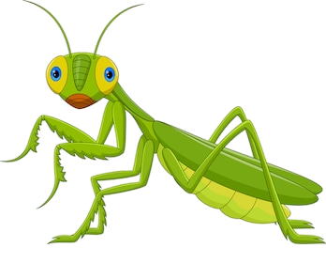



1. Tham gia diễn kịch tương tác Xưởng may áo ấm của nhà văn Võ Quảng
Các nhân vật trong vở kịch
Thỏ
Ốc sên
Bọ ngựa
Nhím
Tằm

Slide 6
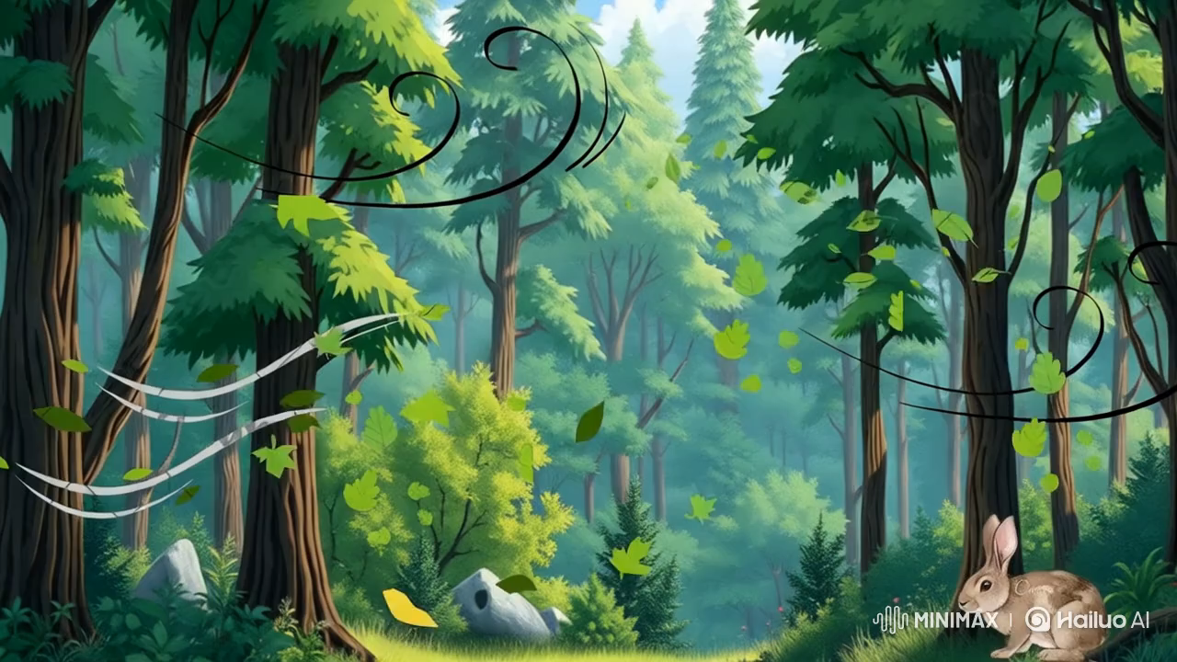



Slide 7


Slide 8

2. Tìm hiểu những đức tính cần có của người
làm nghề em yêu thích
TIME LIMIT:
5 minutes

Slide 9



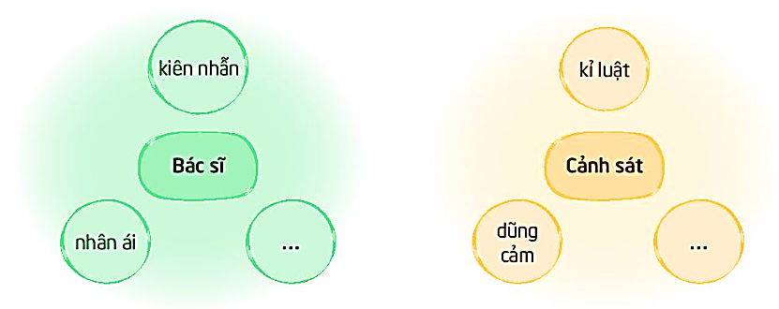

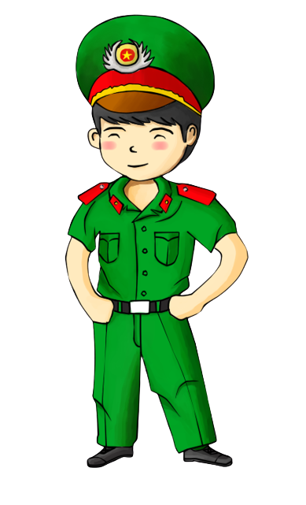


Gợi ý

Slide 10

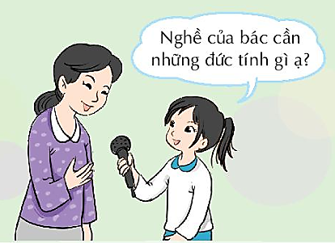
VẬN DỤNG
Phỏng vấn người thân hoặc hàng xóm về ước mơ ngày bé và nghề nghiệp hiện nay.
Tìm hiểu thêm và ghi lại những công việc trong nghề mình yêu thích và đức tính liên quan hoặc cả công việc của người thân và những đức tính liên quan.
Nghề | Công việc của nghề | Đức tính của nghề

